Slide 1
МАТЕМАТИКА 5. РАЗРЕД
МНОЖЕЊЕ И ДИЈЕЉЕЊЕ БРОЈА
ДЕКАДНОМ ЈЕДИНИЦОМ

Slide 2
1. Помножи бројеве и запиши резултат множења:
а) 4 ∙ 10 =
б) 6 ∙ 1 000 =
в) 100 000 ∙ 8 =
40
6 000
2. Подијели бројеве:
а) 5 000 : 10 = ......
б) ...... : 10 = 700
в) 40 000 : 1000 = ......
800 000
500
7 000
40

Slide 3
3. У једној основној школи има 700 ученика.
Десетина од тог броја су ученици петог разреда.
Колико је ученика у петом разреду?
Рачун: 700 : 10 =
70
Одговор: У петом разреду је 70 ученика.

Slide 4
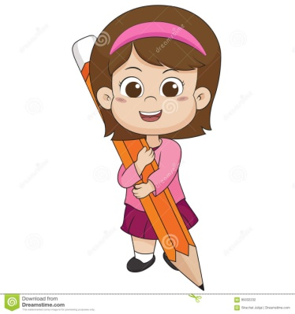
4. На плантажном воћњаку засађено је 650 крушака, 10 пута више шљива, 100 пута више јабука него крушака a трешања за 1 000 садница мање него шљива.
Колико је укупно садница засађено на том воћњаку?
Крушке: 650
Шљиве: 10 ∙ 650 =
6 500
Јабуке: 100 ∙ 650 =
65 000
Трешње: 6 500 – 1 000 =
5 500
Укупно: 1. начин: 650 + 6 500 + 65 000 + 5 500 =
77 650
2. начин: 650 + (10 ∙ 650) + (100 ∙ 650) + (6 500 - 1 000)
= 650 + 6 500 + 65 000 + 5 500 = 77 650
Одговор: На том воћњаку је засађено укупно 77 650 садница.

Slide 5
ЗАДАЦИ ЗА САМОСТАЛАН РАД:
1. Помножи бројеве:
а) 4 ∙ 100 =
б) 6 ∙ 10 000 =
2. Подијели бројеве:
а) 7 000 : 10 =
б) 250 000 : 1 000 =
3. У 100 гајби је 1 300 kg јабука. Колико јабука је у једној
гајби?

